Slide 1
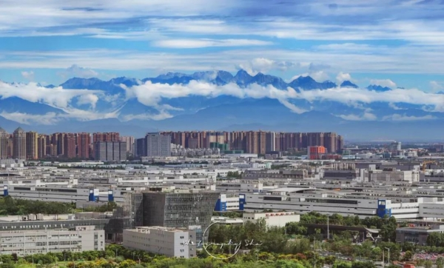


学期总结
卢放2021010905001 日期：2023.4.20

Slide 2

目录
CONTENTS
知识与技能
关于小组合作
总结
。

Slide 3

第一部分
PART 01
知识与技能

Slide 4
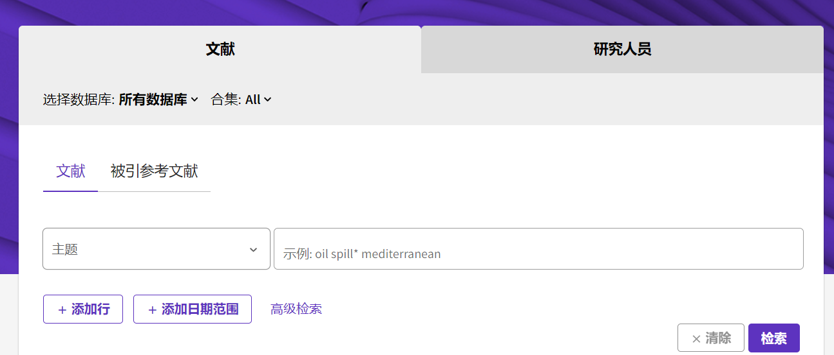



知识与技能
1.文献查找与整理
学会了在SCI上查找相应文献的技巧，以及初步学习了如何去整理这些文献
2.综述文献的结构以及快速阅读
了解了综述的基本架构以及如何快速阅读一篇综述文献的主要内容
3.综述文献要求及插入文献
请输入标题
小组合作的形式写了简单的综述以及初步学习使用medelely及其插件对综述进行完善
4.专利文献的架构
了解了专利文献的基本要求及结构，并以小组合作的形式初步完成一项专利的写作

Slide 5
第二部分
PART 02
关于小组合作

Slide 6
关于小组合作
。
1.2+2式合作
2.四人集体讨论
1.在大家空闲时间都不齐时我们选择2+2讨论式合作，最终线上分享想法。
2.大家都有空我们一般会约好线下（一般在寝室外廊）集体讨论。
两种方式均可以达到分享各自想法的结果，对作业的完成以及相关操作的学习很有帮助

Slide 7
第三部分
PART 03
总结

Slide 8
总结
。
关于本学期学习的感想及收获
通过学习本学期的专业写作与口头表达课，我不仅了解了一些专业文献的查找及撰写，还学习了以后写论文可能会用到的整理文献的软件medelely，相比于只听老师教授，自己动手去尝试写一些专业文章会更难些，但是也收获更多，这对以后的发展也十分有帮助。
关于小组合作，尽管有所曲折，但总体还算顺利，和他人沟通也是值得去学习的。
总体上，这门课不仅教授了我们以后写专业文献会用到的一些知识，更给了我许多实际的经验，也让我学会了和他人合作的的一些技巧，不枉这半期的课程学习。

Slide 9
THANK YOU
感谢您的观看!
汇报人：卢放 日期：2023.4.20

